Slide 1
МАОУ «СОШ № 12» УРОК
РУССКОГО ЯЗЫКА 4 класс ИМЯ СУЩЕСТВИТЕЛЬНОЕ учитель начальных классов
Щербакова Ирина Анатольевна

Slide 2
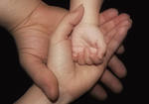
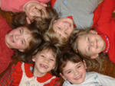
СЛОВО
«Слово дороже бриллиантов, жемчуга и злата».
К.Д. Ушинский
О Д Б О Р Т А

Slide 3
1. ЛЕКСИКА (значение слова, словарный состав, многозначность, синонимы, антонимы)
«Доброта - добродушие, доброжелательство, наклонность к добру, как качество человека. Не ищи красоты, ищи доброты» В.И.Даль
Доброта - отзывчивость, душевное расположение к людям,
стремление делать добро другим. С.И.Ожегов

Slide 4
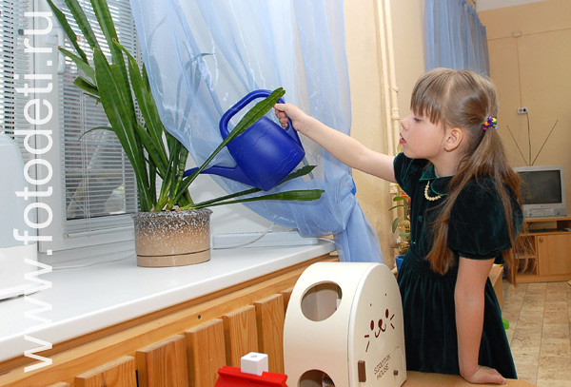
Синонимы
БЛАГОДУШИЕ
ЧЕЛОВЕЧНОСТЬ
ЗАБОТА
ПОДДЕРЖКА
ОТЗЫВЧИВОСТЬ
ДОБРОДУШНОСТЬ
ПОМОЩЬ

Slide 5
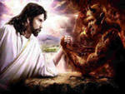
АНТОНИМЫ
Зло
Ложь
Хитрость
Обман
Бездушность
Жестокость
бессердечность

Slide 6
ФОНЕТИКА (Раздел науки фонетика изучает звуки нашей речи, слоги, ударение, интонацию).
33, 21, 10, 6, 4, 2?
ДОБРОМУ – ДОБРАЯ ПАМЯТЬ.
ДОБРОТА

Slide 7
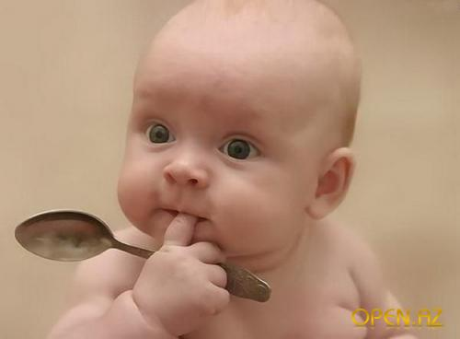
ОРФОГРАФИЯ
(Правила написания слов)
Д…бр…та – добрый, добро

Slide 8
СЛОВООБРАЗОВАНИЕ
(Морфологическое строение слова и способы образования новых слов)

Slide 9
ДОБРОТА
1 группа образует однокоренные имена существительные
2 группа образует однокоренные имена прилагательные
3 группа образует однокоренные глаголы
4 группа образует сложные слова

Slide 10
. существительные: добро , добродей, добродетель, добряк
прилагательные: добренький, добродетельный, добродушный, доброжелательный, доброкачественный, добропорядочный, добросердечный, добросовестный, добрый
глаголы: добреть доброжелательствовать, доброхотствовать, задобрить, задобрять, добрить
Сложные слова: доброжелатель, добротолюбие, доброжелательница, доброжелательность, добролюбие, добросердечность, добросовестность

Slide 11
МОРФОЛОГИЯ (правила изменения слов)

Slide 12
Доброта Вопрос – что? Обозначает - предмет, нарицательное, неодушевлённое Число – только единственное, так как это отвлеченное имя сущ.) Род – женский Склонение – первое Падеж - Именительный В предложении может быть главным и второстепенным членом. Вывод : является именем существительным

Slide 13
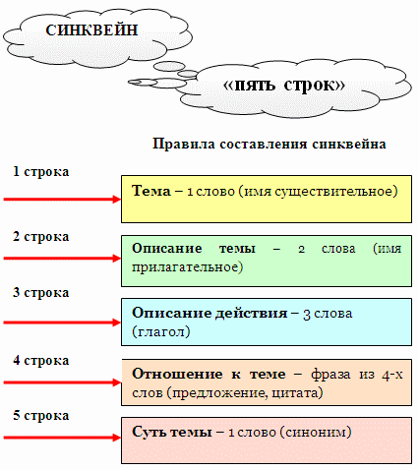
СИНТАКСИС Структура словосочетаний и предложений.
Составить синквейн со словами (забота, поддержка, помощь, доброта)
1 группа

Slide 14
2 группа
Сочинение-рассуждение
на тему:
«Что такое доброта?»
Я считаю, что доброта – это…
Я думаю, что доброта – это…
Я убежден, что слово доброта…
Для меня добрый человек – это ….

Slide 15
3 группа Восстановите пословицу
Доброе слово
а его добрые дела.
Не одежда красит человека,
и кошке приятно.
Торопись на доброе дело,
а злое калечит.
Доброе слово лечит,
в том и правды мало.
а худое само приспеет.
В ком добра нет,
Не ищи красоты -
ищи доброты.

Slide 16
ФРАЗЕОЛОГИЯ Устойчивые словосочетания.
В добрый путь! 1. Доброе пожелание тому, кто уезжает. 2. Доброе пожелание при начинании какого-либо дела. – В добрый час! 1. Пожелание удачи, благополучия в пути при расставании. 2. Пожелание удачи, благополучия при начинании какого-либо дела. – Добро пожаловать! – вежливое приветствие и гостеприимное приглашение (прийти, приехать, войти в дом и т.д.). – Есть фразеологизмы, взятые из фольклора, как, например, добрый молодец. Молодец – молодой человек, который отличается храбростью, удалью. Добрый – обладающий положительными качествами, достойный уважения. – А также фразеологизмы, рожденные в последнее время:
Дать добро – дать согласие, разрешение, одобрить.
Получить добро – получить разрешение, согласие на что-либо, одобрение

Slide 17
Этапы подведения итогов исследования
Лексика
Фонетика
Орфография
Словообразование
Морфология
Синтаксис
Фразеология

Slide 18
ПИСАТЕЛИ О ДОБРОТЕ
Доброта — это то, что может услышать глухой и увидеть слепой. Марк Твен
Доброта – вещь удивительная.
Она сближает, как ничто другое.
Доброта избавляет нас от одиночества,
душевных ран и непрошеных обид.
В. Розов
!

Slide 19
Не стой в стороне равнодушно,
Когда у кого-то беда.
Рвануться на выручку нужно
В любую минуту, всегда!
И если кому-то, кому-то поможет
Твоя доброта, улыбка твоя,
Ты счастлив, что день
Не напрасно был прожит,
Что годы живешь ты не зря!

Slide 20
РЕФЛЕКСИЯ

